Slide 1
Die Dresdner Zukunftsbahn.
Am 8.Oktober 2015 wurden die Straßenbahn-linien 2 und 7 zum Ideenlabor. In den Bahnen haben Dresdner Bürger auf über 700 Memos ihre Wünsche und Visionen für die Zukunft Dresdens formuliert.

Slide 2
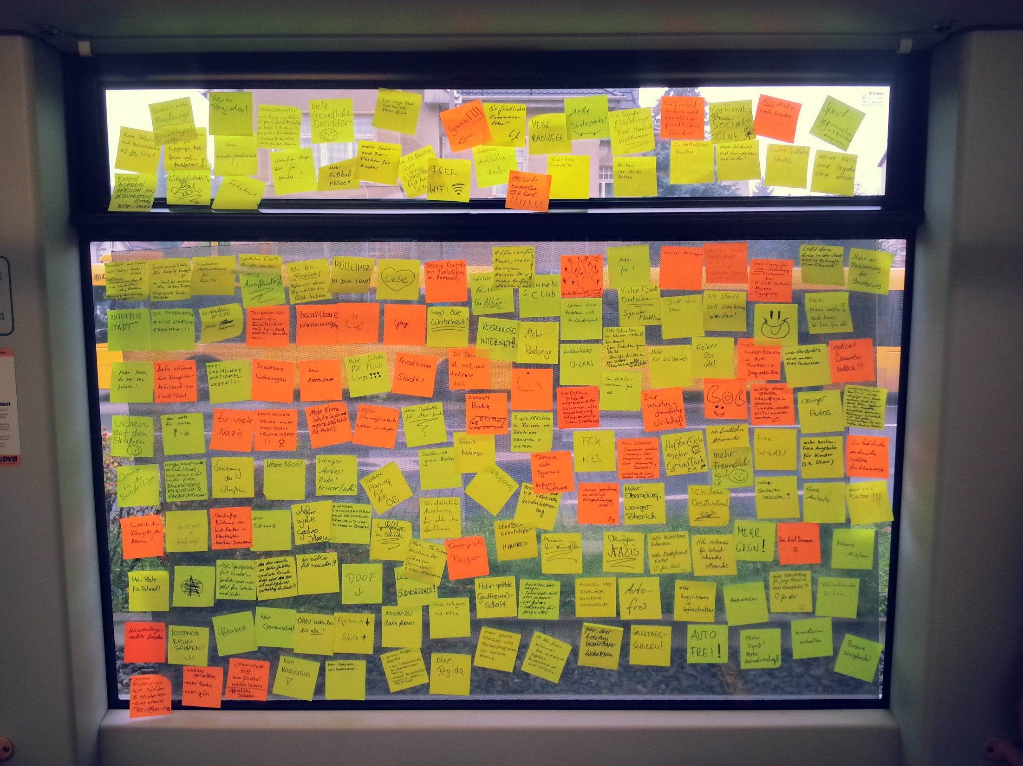

Slide 3
Dresdens Zukunft. Deine Meinung aus der Zukunftsbahn:
„Drei-Tage-Arbeitswoche“
ARBEIT

Slide 4
Dresdens Zukunft. Deine Meinung aus der Zukunftsbahn:
„Wifi in Trams, freies WLAN im ÖPNV“
MOBILITÄT

Slide 5
Dresdens Zukunft. Deine Meinung aus der Zukunftsbahn:
„Mehr Dresdner Firmen - eigene Produkte“
WIRTSCHAFT

Slide 6
Dresdens Zukunft. Deine Meinung aus der Zukunftsbahn:
„Ein Kreativzentrum für alle!“
KULTUR

Slide 7
Dresdens Zukunft. Deine Meinung aus der Zukunftsbahn:
„Roboterstadt“
ARBEIT

Slide 8
Dresdens Zukunft. Deine Meinung aus der Zukunftsbahn:
„Dresden soll so gut bleiben, wie es ist.“
SOZIALER ZUSAMMENHALT

Slide 10
Dresdens Zukunft. Deine Meinung aus der Zukunftsbahn:
„Unterwegs arbeiten können“
MOBILITÄT

Slide 11
Dresdens Zukunft. Deine Meinung aus der Zukunftsbahn:
„Eine konstruktive Streitkultur“
SOZIALER ZUSAMMENHALT

Slide 13
Dresdens Zukunft. Deine Meinung aus der Zukunftsbahn:
„Gelebte Gastfreundschaft“
SOZIALER ZUSAMMENHALT

Slide 14
Dresdens Zukunft. Deine Meinung aus der Zukunftsbahn:
„Gönn´ dir grün!
Mehr Grünanlagen.“
STADTRAUM

Slide 15
Dresdens Zukunft. Deine Meinung aus der Zukunftsbahn:
„Mehr Spaß. Mehr Gemeinschaft. Lachen auf den Straßen.“
SOZIALER ZUSAMMENHALT

Slide 16
Dresdens Zukunft. Deine Meinung aus der Zukunftsbahn:
„U-Bahn für Dresden“
MOBILITÄT

Slide 17
Dresdens Zukunft. Deine Meinung aus der Zukunftsbahn:
„Mehr Toleranz bei allen Dresdnern gegenüber vielen Tugenden der Gesellschaft“
SOZIALER ZUSAMMENHALT

Slide 18
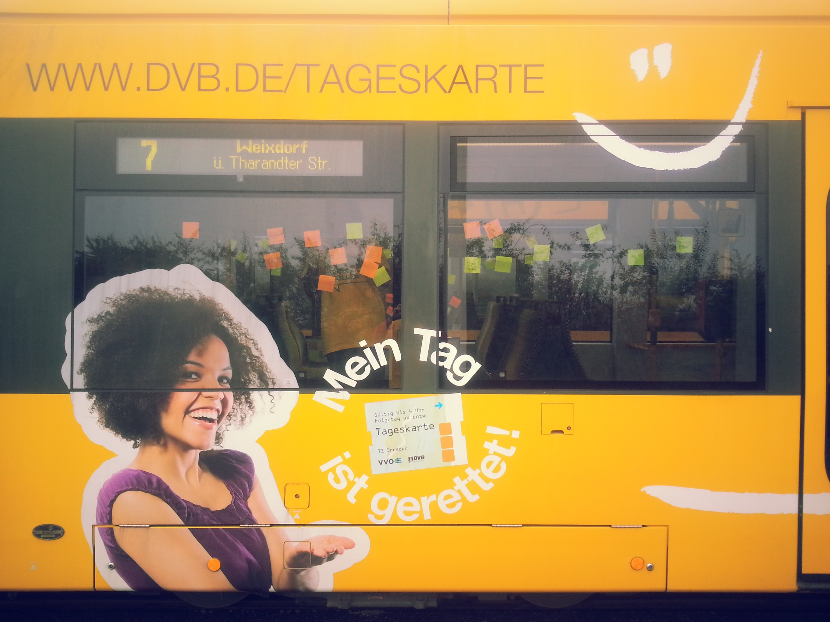

Slide 19
Dresdens Zukunft. Deine Meinung aus der Zukunftsbahn:
„1x wöchentlich Zukunftsbahn: gehört werden, über Zukunft nachdenken, Probleme in Ideen verwandeln“
MITBESTIMMUNG

Slide 20
Dresdens Zukunft. Deine Meinung aus der Zukunftsbahn:
„Mit Bildung gegen Xenophobie und Pessimismus“
SOZIALER ZUSAMMENHALT

Slide 22
Dresdens Zukunft. Deine Meinung aus der Zukunftsbahn:
„Daniel Libeskind baut moderne Bürgerhäuser in Dresden“
STADTRAUM

Slide 23
Dresdens Zukunft. Deine Meinung aus der Zukunftsbahn:
„Weniger gegeneinander - mehr miteinander“
SOZIALER ZUSAMMENHALT

Slide 24
Dresdens Zukunft. Deine Meinung aus der Zukunftsbahn:
„Mehr Arbeitsplätze, sodass nicht alle in den Westen gehen“
ARBEIT

Slide 25
Dresdens Zukunft. Deine Meinung aus der Zukunftsbahn:
„Volle Straßen am Sonntag, volle Gemeinden, voll mit Jesus“
SOZIALER ZUSAMMENHALT

Slide 26
Dresdens Zukunft. Deine Meinung aus der Zukunftsbahn:
„Seniorenfreundlicher Radverkehr“
MOBILITÄT

Slide 27
Dresdens Zukunft. Deine Meinung aus der Zukunftsbahn:
„Bemalte, bunte Häuser für die Innenstadt“
STADTRAUM

Slide 29
Dresdens Zukunft. Deine Meinung aus der Zukunftsbahn:
„Ein schöneres Liebesleben!“
SOZIALER ZUSAMMENHALT

Slide 30
Dresdens Zukunft. Deine Meinung aus der Zukunftsbahn:
„Unabhängig vom Einkommen - freier Zugang für alle: WLAN (Stadtnetz), Museen, Tagespresse“
KULTUR

Slide 31
Dresdens Zukunft. Deine Meinung aus der Zukunftsbahn:
„Mehr Tiere in Dresden!“
STADTRAUM

Slide 33
Dresdens Zukunft. Deine Meinung aus der Zukunftsbahn:
„Sportliche Events für die ganze Bevölkerung“
SOZIALER ZUSAMMENHALT

Slide 34
Dresdens Zukunft. Deine Meinung aus der Zukunftsbahn:
„Freifahrt für Rentner“
MOBILITÄT

Slide 35
Dresdens Zukunft. Deine Meinung aus der Zukunftsbahn:
„Dass man sich
nett grüßt“
SOZIALER ZUSAMMENHALT

Slide 36
Dresdens Zukunft. Deine Meinung aus der Zukunftsbahn:
„Kindern eine Kindheit - Bauernhöfe in der Stadt“
BILDUNG, KINDER, JUGEND

Slide 37
Dresdens Zukunft. Deine Meinung aus der Zukunftsbahn:
„Leute helfen sich untereinander, auch wenn keine Krise ist“
SOZIALER ZUSAMMENHALT

Slide 38
Dresdens Zukunft. Deine Meinung aus der Zukunftsbahn:
„Variabler Sonntag: freimachen je nach Weltanschauung“
MITBESTIMMUNG

Slide 39
Dresdens Zukunft. Deine Meinung aus der Zukunftsbahn:
„Freundliche Menschen“
SOZIALER ZUSAMMENHALT

Slide 40
Dresdens Zukunft. Deine Meinung aus der Zukunftsbahn:
„Die Dresdner
36h-Woche mit eigener Zeiteinteilung“
ARBEIT

Slide 41
Dresdens Zukunft. Deine Meinung aus der Zukunftsbahn:
„Cannabis Club“
SOZIALER ZUSAMMENHALT

Slide 42
Dresdens Zukunft. Deine Meinung aus der Zukunftsbahn:
„Ein gutes Abfallsystem“
STADTRAUM

Slide 43
Dresdens Zukunft. Deine Meinung aus der Zukunftsbahn:
„Radwegenetz & Radautobahnen“
MOBILITÄT

Slide 44
Dresdens Zukunft. Deine Meinung aus der Zukunftsbahn:
„Plaudercafés ohne Handys in jedem Kiez für Jung und Alt“
SOZIALER ZUSAMMENHALT

Slide 45
Dresdens Zukunft. Deine Meinung aus der Zukunftsbahn:
„Die Menschen halten ihre Stadt sauber.“
STADTRAUM

Slide 47
Dresdens Zukunft. Deine Meinung aus der Zukunftsbahn:
„Eine menschenfreundliche Wirtschaft“
WIRTSCHAFT

Slide 48
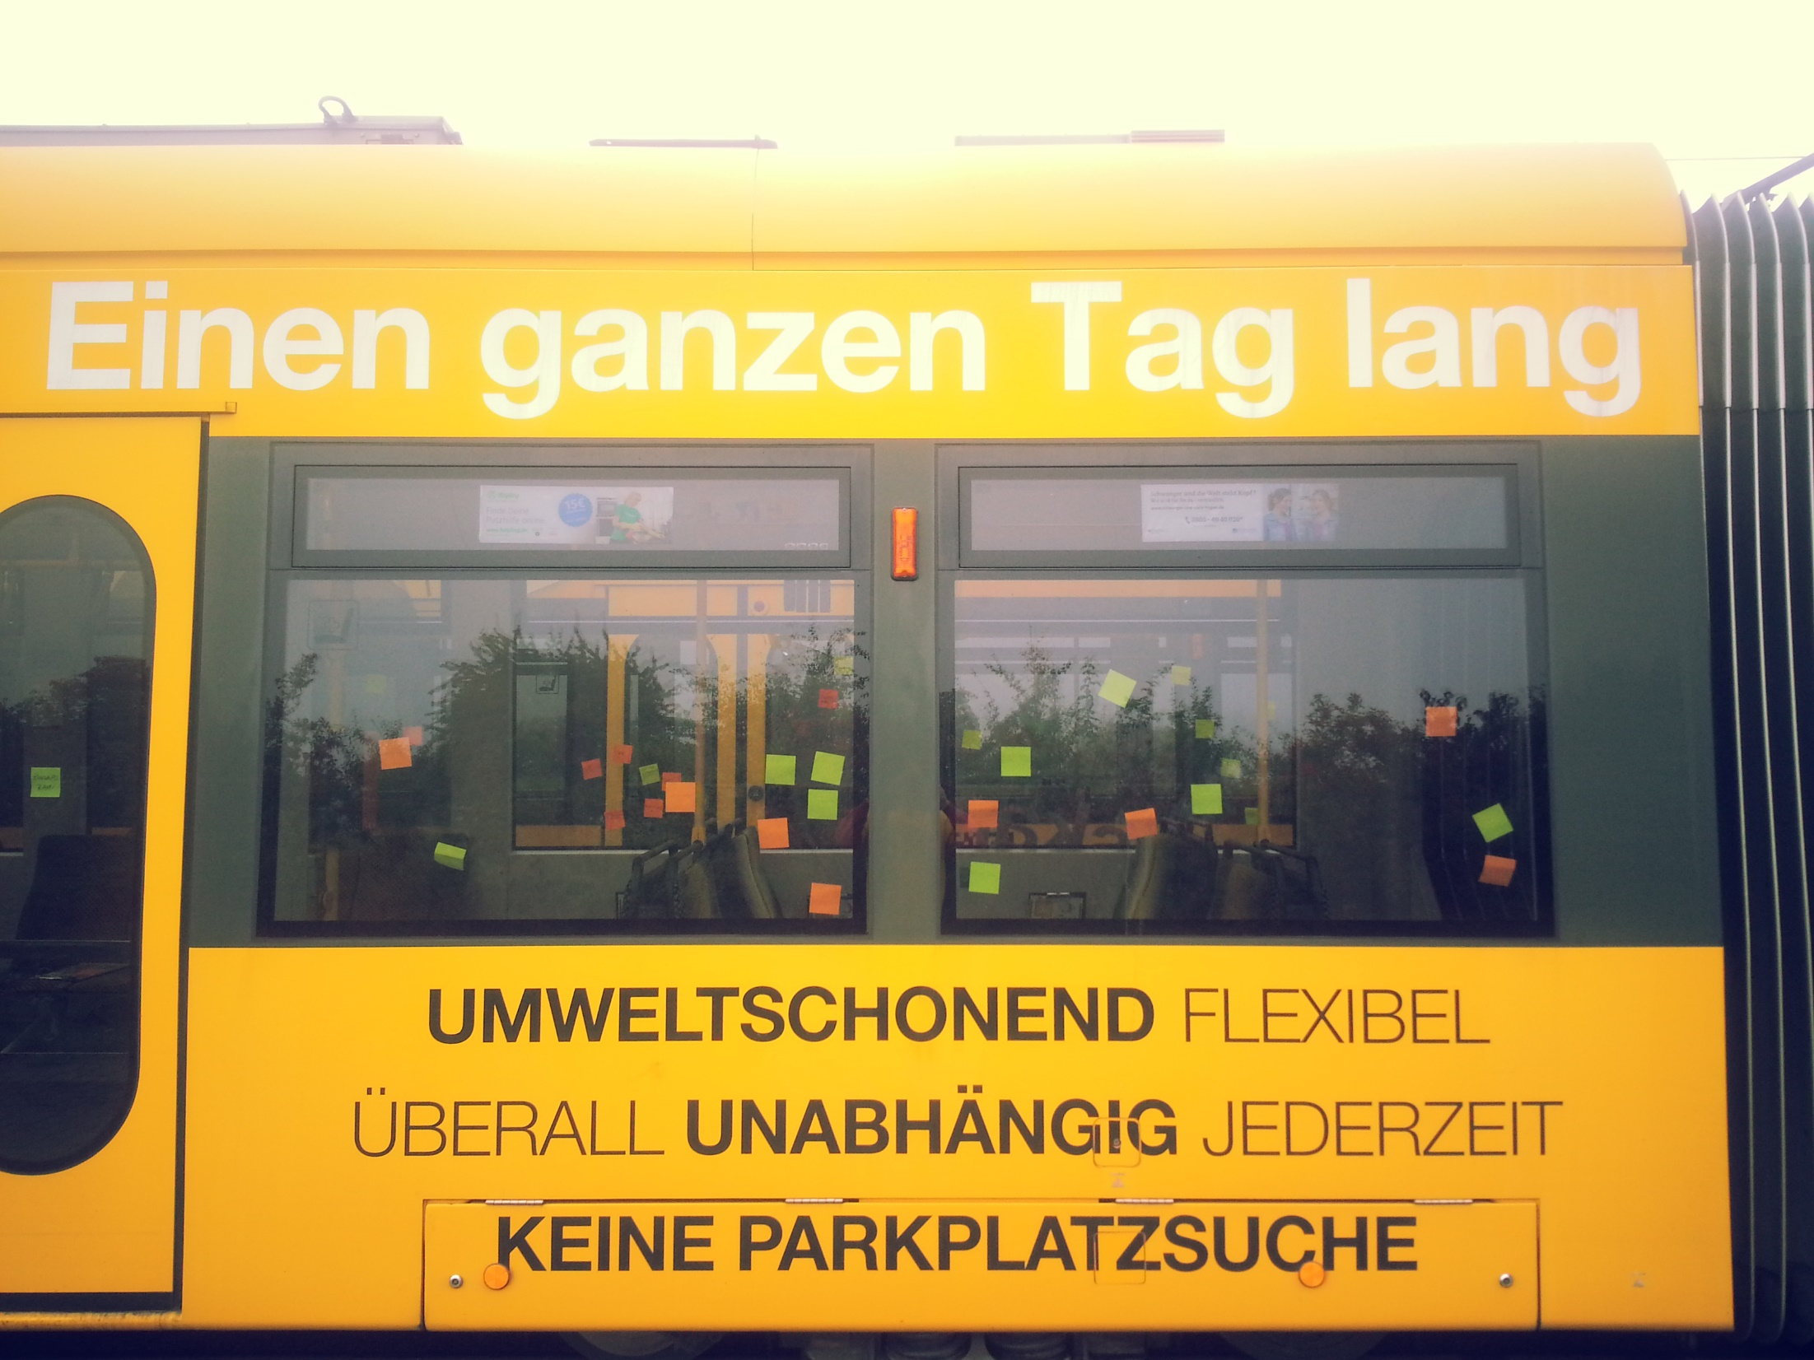

Slide 49
Dresdens Zukunft. Deine Meinung aus der Zukunftsbahn:
„Sich nicht mehr für Dresden schämen müssen“
SOZIALER ZUSAMMENHALT

Slide 50
Dresdens Zukunft. Deine Meinung aus der Zukunftsbahn:
„Regenerative Energien: schwimmende Kraftwerke“
STADTRAUM

Slide 51
Dresdens Zukunft. Deine Meinung aus der Zukunftsbahn:
„Geld darf nicht
mehr die treibende Kraft sein“
WIRTSCHAFT

Slide 52
Dresdens Zukunft. Deine Meinung aus der Zukunftsbahn:
„Annäherung
durch Humor“
SOZIALER ZUSAMMENHALT

Slide 53
Dresdens Zukunft. Deine Meinung aus der Zukunftsbahn:
„Nach Dresdens Zukunft fragen: an sich schon eine tolle Idee!“
MITBESTIMMUNG

Slide 54
Dresdens Zukunft. Deine Meinung aus der Zukunftsbahn:
„Kulturdenkmäler weiter so gut erhalten“
STADTRAUM

Slide 55
Dresdens Zukunft. Deine Meinung aus der Zukunftsbahn:
„Place to be: die Goldene Regel - dem andern das tun, was ich mir wünsche“
SOZIALER ZUSAMMENHALT

Slide 56
Dresdens Zukunft. Deine Meinung aus der Zukunftsbahn:
„Altes und Neues soll eine Symbiose bilden - neue Ideen und trotzdem Wert des Alten schätzen!“
KULTUR

Slide 57
Dresdens Zukunft. Deine Meinung aus der Zukunftsbahn:
„Vorreiter in Sachen Barrierefreiheit: Berührungsängste durch Projekte aufheben“
SOZIALER ZUSAMMENHALT

Slide 58
Dresdens Zukunft. Deine Meinung aus der Zukunftsbahn:
„Politiker fragen undercover die Bürger nach ihren Anliegen.“
MITBESTIMMUNG

Slide 59
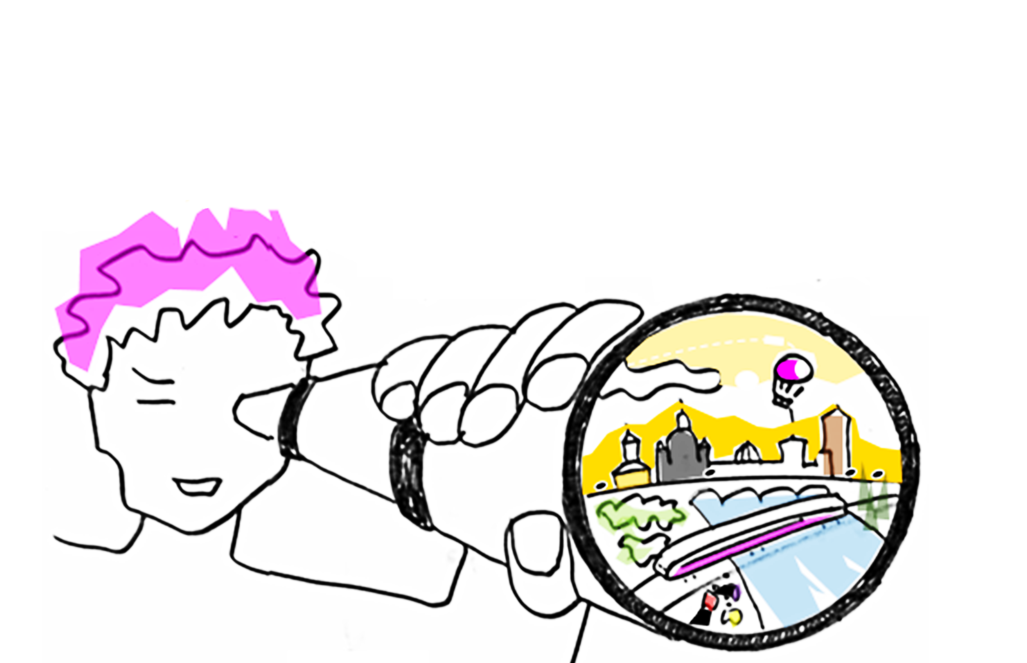

Slide 60
Dresdens Zukunft. Deine Meinung aus der Zukunftsbahn:
„Egoismus: minus.
Style: plus “
STADTRAUM

Slide 61
Dresdens Zukunft. Deine Meinung aus der Zukunftsbahn:
„Freiraum für alternative Kulturprojekte: Wagenplätze, Kunstplätze, freie Gestaltungsorte“
SOZIALER ZUSAMMENHALT

Slide 62
Dresdens Zukunft. Deine Meinung aus der Zukunftsbahn:
„2030: Atomare Wüstenlandschaft?“
STADTRAUM

Slide 63
Dresdens Zukunft. Deine Meinung aus der Zukunftsbahn:
„Keine Oberleitungen, sondern Energie aus der Schiene“
MOBILITÄT

Slide 64
Dresdens Zukunft. Deine Meinung aus der Zukunftsbahn:
„Generationsüber-greifende Kommunikation – organisiert und angeregt durch die Stadt Dresden“
SOZIALER ZUSAMMENHALT

Slide 65
Dresdens Zukunft. Deine Meinung aus der Zukunftsbahn:
„Museumsbesuch - Eintritt frei,
offen für Alle“
STADTRAUM

Slide 66
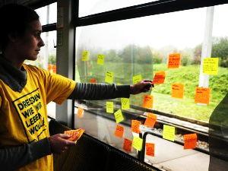

Slide 67
Dresdens Zukunft. Deine Meinung aus der Zukunftsbahn:
„Bunter! Großes Miteinander auf der Basis der Goldenen Regel“
SOZIALER ZUSAMMENHALT

Slide 68
Dresdens Zukunft. Deine Meinung aus der Zukunftsbahn:
„Fernsehturm für Öffentlichkeit öffnen - Attraktion für Dresden!“
STADTRAUM

Slide 69
Dresdens Zukunft. Deine Meinung aus der Zukunftsbahn:
„Toleranz und Empathie“
SOZIALER ZUSAMMENHALT

Slide 70
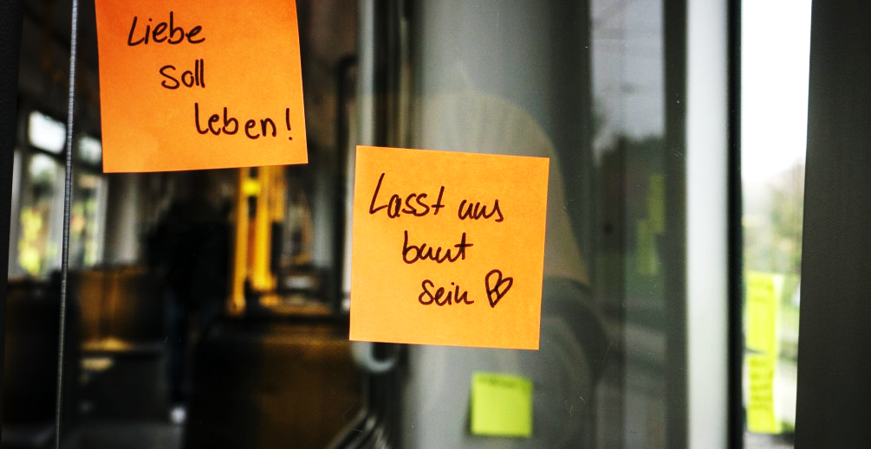

Slide 71
Dresdens Zukunft. Deine Meinung aus der Zukunftsbahn:
„Angstfreie
Dresdner“
SOZIALER ZUSAMMENHALT

Slide 72
Dresdens Zukunft. Deine Meinung aus der Zukunftsbahn:
„Populäres, nachsingbares Lied über Dresden und die Dresdner“
SOZIALER ZUSAMMENHALT

Slide 73
Dresdens Zukunft. Deine Meinung aus der Zukunftsbahn:
„Bio-Kitas mit Tieren. Gärtnern, ernten und verarbeiten in den Kitas“
BILDUNG, KINDER, JUGEND

Slide 74
Dresdens Zukunft. Deine Meinung aus der Zukunftsbahn:
„Krieg“
STADTRAUM

Slide 75
Dresdens Zukunft. Deine Meinung aus der Zukunftsbahn:
„Platz für freie Entwicklung von Kindern“
BILDUNG, KINDER, JUGEND

Slide 76
Dresdens Zukunft. Deine Meinung aus der Zukunftsbahn:
„Echte Bürgerbeteiligung: Leute werden gehört und bringen wirklich was ein“
MITBESTIMMUNG

Slide 77
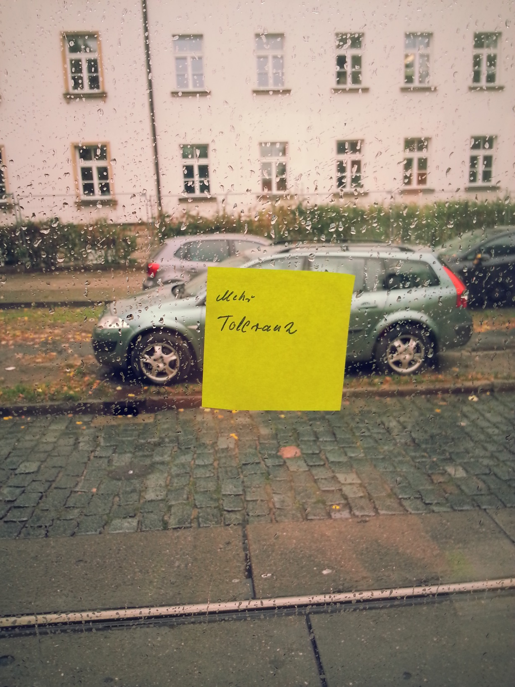

Slide 78
Dresdens Zukunft. Deine Meinung aus der Zukunftsbahn:
„Dresdner, die Lust auf Visionen haben“
MITBESTIMMUNG

Slide 79
Dresdens Zukunft. Deine Meinung aus der Zukunftsbahn:
„Emanzipierte Bürger“
SOZIALER ZUSAMMENHALT

Slide 80
Dresdens Zukunft. Deine Meinung aus der Zukunftsbahn:
„Ganz viele Schmetterlinge in
der Stadt“
STADTRAUM

Slide 82
Dresdens Zukunft. Deine Meinung aus der Zukunftsbahn:
„Politiker hören unsere Ideen, nehmen sie ernst, setzen sie um.“
MITBESTIMMUNG

Slide 83
Dresdens Zukunft. Deine Meinung aus der Zukunftsbahn:
„Kostenfreie Großeltern-Enkel-Angebote in der Dresdner Kultur“
SOZIALER ZUSAMMENHALT

Slide 84
Dresdens Zukunft. Deine Meinung aus der Zukunftsbahn:
„Stadt ohne Stau“
MOBILITÄT

Slide 85
Dresdens Zukunft. Deine Meinung aus der Zukunftsbahn:
„Dresden muss mehr Blumenkohl aus der Region essen!“
WIRTSCHAFT

Slide 86
Dresdens Zukunft. Deine Meinung aus der Zukunftsbahn:
„Dresdner Grundeinkommen“
SOZIALER ZUSAMMENHALT

Slide 87
Dresdens Zukunft. Deine Meinung aus der Zukunftsbahn:
„Elbtaxi“
MOBILITÄT

Slide 88
Dresdens Zukunft. Deine Meinung aus der Zukunftsbahn:
„Denen helfen, die nicht so ein Glück haben“
SOZIALER ZUSAMMENHALT

